Slide 1


Avaliação da Qualidade da Água Superficial em MT
Msc. Sérgio Batista de Figueiredo
Coordenador de Monitoramento da Qualidade Ambiental
Notes:
Este modelo de apresentação Powerpoint em formato 4:3 faz parte da identidade visual do Governo de Mato Grosso.
Existe disponível nos formatos 4:3 (convencional) e 16:9 (widescreen)
As imagens de fundo não deverão ser alteradas, e nas anotações as especificações de uso.
Caso tenham alguma dúvida, favor entrar em contato com o GCOM – Gabinete de Comuncicação.
Na capa, temos de forma ilustrativa o título da apresentação, em fonte Calibri corpo 20, bold e centralizada. Caso não caiba em uma linha, quebrar para linha de baixo seguindo este mesmo padrão.
No subtítulo, em fonte Calibri corpo 16, regular e centralizada. O padrão das transições de slides não deve ser alterado.

Slide 2

Equipe Técnica – COORD. MON. QUAL. AMBIENTAL
Adélia Alves Araújo – Bióloga
Adari Rogério de Almeida – Químico Industrial
Ana Cláudia Domingues Casulari da Motta - Bióloga
Claudinéia Aguiar de Souza - Química
Elisângela Nascimento Nogueira – Química
Fabiane Sabbag David – Bióloga
Flávia de Amorim Silva – Química (Gerente)
Janielly Carvalho Camargo – Bióloga
João José Werner – Geógrafo
João Marcelo Shiroma – Engenheiro Químico
Marcos Roberto Pincegher – Biólogo
Osmar da Cruz Nascimento – Químico
Sérgio Batista de Figueiredo – Químico (Coordenador)
Notes:
Nos slides de conteúdo, devemos respeitar a área de limite de informação.
Tema do slide em fonte Calibri corpo 20, bold e alinhada à essquerda.
O subtítulo do slide em Calibri 14, regular e alinhada à direita.
O corpo de texto do conteúdo em Calibri 13, regular alinhada à esquerda e em preto.
Recomenda-se não inserir muita informação em cada slide, para que se tenha uma melhor apresentação e visualização das informações.
O texto aplicado é apenas ilustrativo. Substituir as informações.

Slide 3

MONITORAMENTO DA QUALIDADE DA ÁGUA SUPERFICIAL EM MATO GROSSO
Notes:
Para divisórias em fundo cinza, com temas relevantes:
- Utilizar fonte Calibri 40 branca, bold e parágrafo centralizado.

Slide 4
FINALIDADES DA SEMA
Regimento Interno – Decreto nº 1021 de 06/03/2012
I – Garantir o controle, a preservação, a conservação e a recuperação ambiental;
VII - promover o monitoramento dos recursos ambientais estaduais e das ações antrópicas sobre os mesmos;
VIII - desenvolver pesquisas e estudos técnicos que subsidiem o planejamento das atividades que envolvam a conservação e a preservação dos recursos ambientais e o estabelecimento de critérios de exploração e manejo dos mesmos;
Notes:
Para adicionar imagens, respeitar os limites de informação.
Ao utilizar o template, favor deletar o box indicativo.

Slide 5
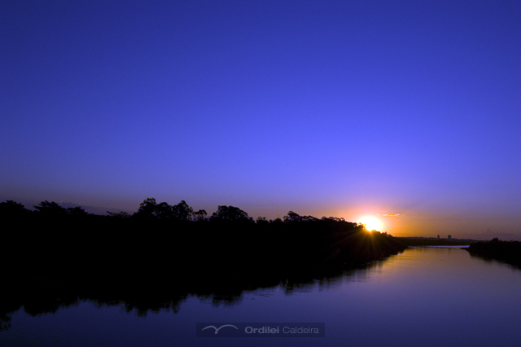
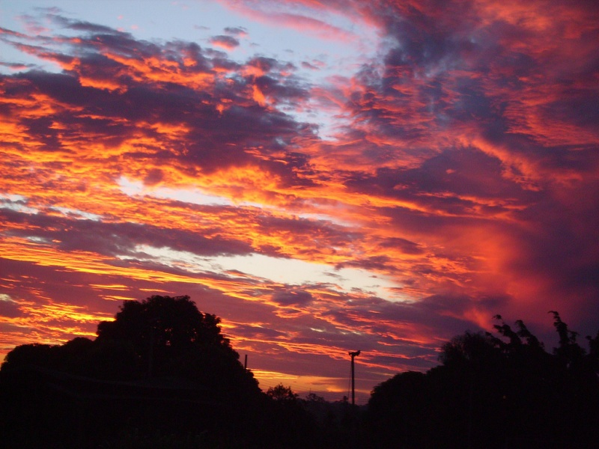
A COORDENADORIA DE MON. QUAL. AMBIENTAL
A Superintendência de Recursos Hídricos tem como missão assegurar oferta de recursos hídricos em quantidade e qualidade na rede hidrográfica do Estado, promovendo a gestão integrada, descentralizada e participativa dos mesmos com excelência técnica;
A Coordenadoria de Monitoramento da Qualidade Ambiental tem como missão coordenar as atividades de monitoramento que tenham como objetivo contribuir para a avaliação do estado ambiental dos recursos hídricos, ar atmosférico e solo;
Notes:
Para adicionar imagens, respeitar os limites de informação.
Ao utilizar o template, favor deletar o box indicativo.

Slide 6
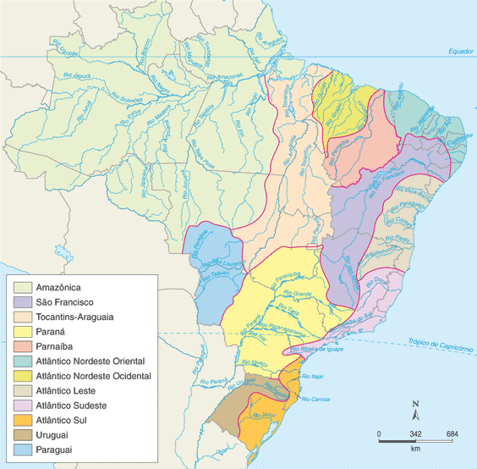
MATO GROSSO – “ESTADO DAS ÁGUAS”
O Plano Nacional de Recursos Hídricos da Agência Nacional de Águas (ANA) instituiu a nova divisão hidrográfica nacional, dividindo o país em 12 regiões hidrográficas;
AMAZÔNICA
PARAGUAI
O Estado de Mato Grosso possui o privilégio de ter em seu interior as principais nascentes de 3 regiões hidrográficas brasileiras:
Fonte Mapa: Almanaque Abril 2007
Notes:
Para adicionar imagens, respeitar os limites de informação.
Ao utilizar o template, favor deletar o box indicativo.

Slide 7
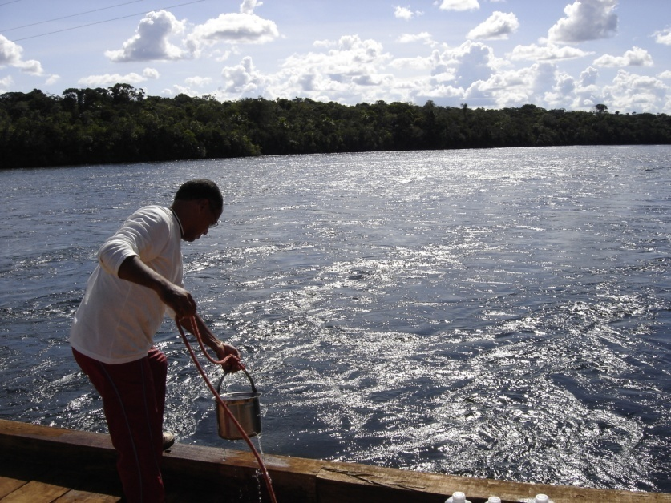
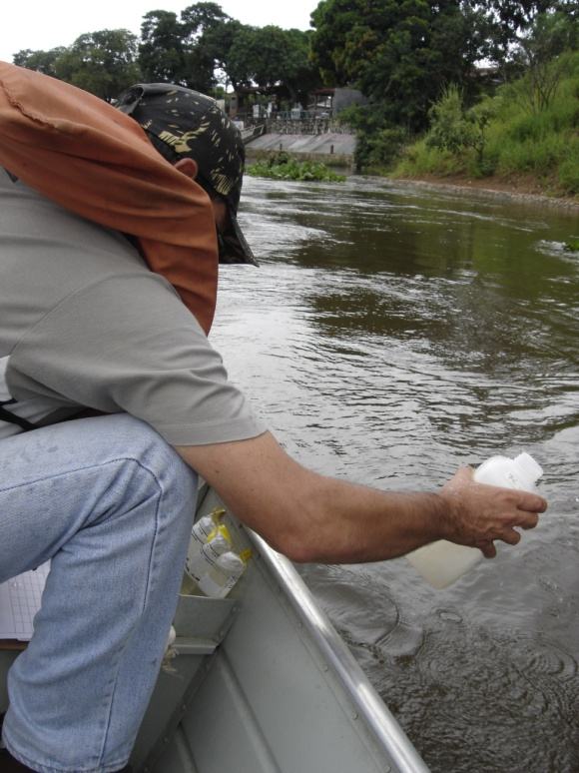
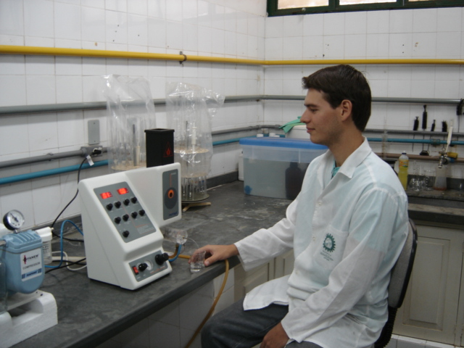
A COORDENADORIA DE MONITORAMENTO AMBIENTAL
Tem desempenhado :
O Monitoramento da Rede Hidrológica Básica de Mato Grosso (instituída pela Resolução nº 34/2010 do CEHIDRO – MT);
Notes:
Para adicionar imagens, respeitar os limites de informação.
Ao utilizar o template, favor deletar o box indicativo.

Slide 8

A REDE HIDROLÓGICA BÁSICA
Notes:
Para divisórias em fundo azul da marca, com temas relevantes:
- Utilizar fonte Calibri 40 branca, bold e parágrafo centralizado.

Slide 9
REDE HIDROLÓGICA BÁSICA DE MATO GROSSO
A Rede Hidrológica Básica foi concebida principalmente com o objetivo de consolidar uma rede de monitoramento estadual, pois antes o monitoramento era realizado por bacias e não abrangiam o estado como um todo;
A rede foi concebida seguindo os mesmos critérios estabelecidos anteriormente, mas buscando também uma integração com a rede de monitoramento de quantidade de água mantida pela ANA;
Atualmente a rede foi submetida a aprovação pelo CEHIDRO e está regulamentada pela Resolução n. 16/2008.
Notes:
Para adicionar imagens, respeitar os limites de informação.
Ao utilizar o template, favor deletar o box indicativo.

Slide 10
REDE HIDROLÓGICA BÁSICA DE MATO GROSSO
A rede de monitoramento em Mato Grosso durante o período 2010-2012 foi composta de 82 estações de monitoramento, sendo:
37 estações de monitoramento na RH do Paraguai;
19 estações na RH Tocantins-Araguaia;
26 estações na RH Amazônica;
Notes:
Para adicionar imagens, respeitar os limites de informação.
Ao utilizar o template, favor deletar o box indicativo.

Slide 11
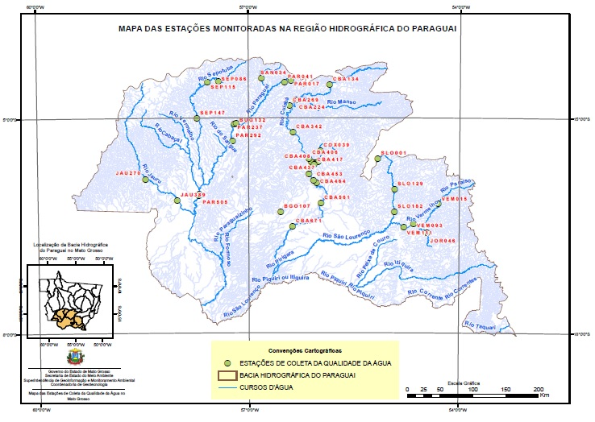
REDE HIDROLÓGICA BÁSICA DE MATO GROSSO
Notes:
Para adicionar imagens, respeitar os limites de informação.
Ao utilizar o template, favor deletar o box indicativo.

Slide 12
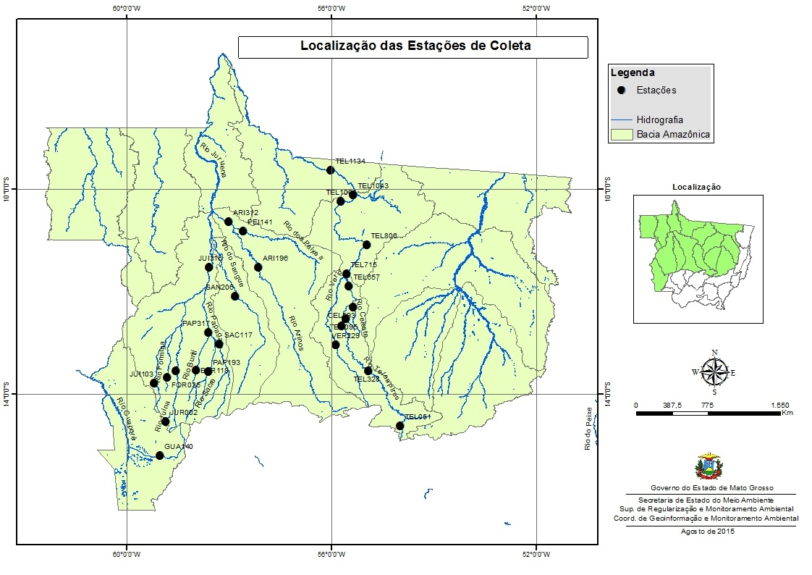
REDE HIDROLÓGICA BÁSICA DE MATO GROSSO
Notes:
Para adicionar imagens, respeitar os limites de informação.
Ao utilizar o template, favor deletar o box indicativo.

Slide 13
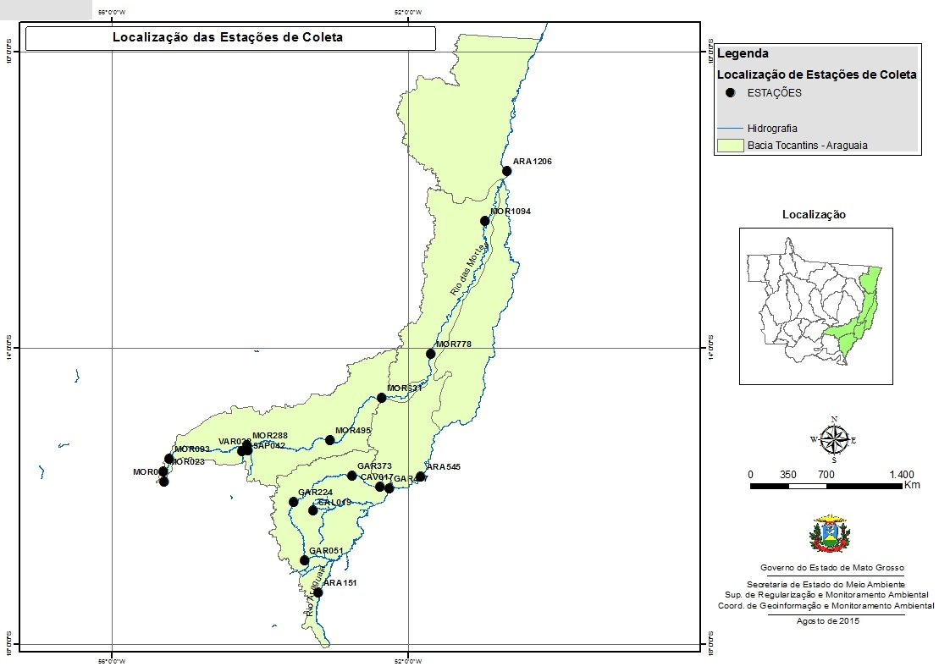
REDE HIDROLÓGICA BÁSICA DE MATO GROSSO
Notes:
Para adicionar imagens, respeitar os limites de informação.
Ao utilizar o template, favor deletar o box indicativo.

Slide 14
CRITÉRIOS PARA ALOCAÇÃO DE ESTAÇÕES
Os critérios basilares nas escolhas das estações de coleta foram:
Acessibilidade;
Representatividade;
Uso e ocupação do solo;
Distância do Laboratório de Monitoramento Ambiental;
Existência de estações de quantidade da ANA (Rede Básica);
Notes:
Para adicionar imagens, respeitar os limites de informação.
Ao utilizar o template, favor deletar o box indicativo.

Slide 15
PARÂMETROS ANALISADOS
Físico-Químicos (em campo): pH, oxigênio dissolvido, condutividade, temperatura da água, temperatura do ar – totalizando 5 parâmetros de campo.
Físico-Químicos (em laboratório): Demanda Química de Oxigênio (DQO), Demanda Bioquímica de Oxigênio (DBO), fósforo total, ortofosfato, nitrogênio total, nitrito, nitrato, nitrogênio amoniacal, cloreto, sulfato, dureza, cor, turbidez, alcalinidade, resíduo total, resíduo não filtrável, sódio, potássio, lítio, cálcio, magnésio – totalizando 21 parâmetros de laboratório.
Notes:
Para adicionar imagens, respeitar os limites de informação.
Ao utilizar o template, favor deletar o box indicativo.

Slide 16
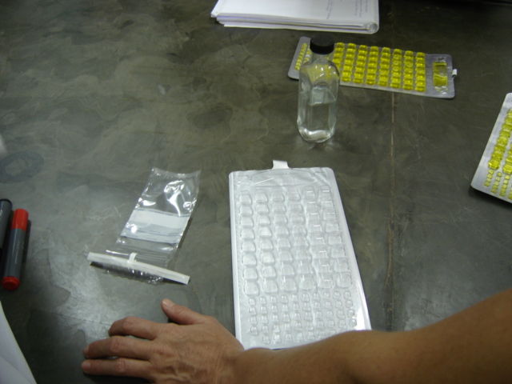
PARÂMETROS ANALISADOS
Microbiológicos: Coliformes totais e Escherichia coli, pelo método do substrato definido (colilert).
Atualmente, são monitorados 28 parâmetros físicos, químicos e biológicos em todas as estações componentes da Rede Hidrológica Básica.
Notes:
Para adicionar imagens, respeitar os limites de informação.
Ao utilizar o template, favor deletar o box indicativo.

Slide 17
LOGÍSTICA DE AMOSTRAGEM
A coleta das amostras é realizada por sub-bacia, por equipe própria do Laboratório da SEMA-MT;
Além da coleta das amostras e preservação, os técnicos realizam análises em campo dos parâmetros: temperatura do ar, temperatura da água, oxigênio dissolvido, pH e condutividade, além da coleta de amostras microbiológicas.
Notes:
Para adicionar imagens, respeitar os limites de informação.
Ao utilizar o template, favor deletar o box indicativo.

Slide 18
LOGÍSTICA DE AMOSTRAGEM
Ao final de cada dia de amostragem, algumas amostras (como as microbiológicas) devem ser despachadas por transportadora para o laboratório para serem analisados os parâmetros que exigem período máximo de análise de 24 horas (por exemplo, coliformes totais e E. coli);
No laboratório são verificadas as condições de recebimentos das amostras (temperatura, etiquetas, violação das garrafas, vazamentos). Qualquer problema é registrado na cadeia de custódia (implantada em 2011). Em caso constatação de não conformidades a amostra não poderá ser encaminhada para análise;
Notes:
Para adicionar imagens, respeitar os limites de informação.
Ao utilizar o template, favor deletar o box indicativo.

Slide 19
ÍNDICE DA QUALIDADE DA ÁGUA - IQA
Notes:
Para divisórias em fundo azul da marca, com temas relevantes:
- Utilizar fonte Calibri 40 branca, bold e parágrafo centralizado.

Slide 20
ÍNDICE DE QUALIDADE DA ÁGUA
- O Índice de Qualidade das Águas foi criado em 1970, nos Estados Unidos, pela National Sanitation Foundation. A partir de 1975 começou a ser utilizado pela CETESB (Companhia Ambiental do Estado de São Paulo). Nas décadas seguintes, outros Estados brasileiros (incluindo Mato Grosso) adotaram o IQA, que hoje é o principal índice de qualidade da água utilizado no país;
Temperatura da água;
Oxigênio dissolvido
Escherichia coli;
Demanda Bioquímica de Oxigênio
- Parâmetros que integram o índice:
Turbidez;
pH;
Nitrogênio nitrato;
Fósforo total;
Resíduo total;
Notes:
Para adicionar imagens, respeitar os limites de informação.
Ao utilizar o template, favor deletar o box indicativo.

Slide 21
ÍNDICE DE QUALIDADE DA ÁGUA
Facilidade de comunicação com o público não técnico (leigo);
Maior informação que os parâmetros individuais;
Representa uma média de vários parâmetros em um número simples;
Permite uma comparação entre os estados da federação.
Notes:
Para adicionar imagens, respeitar os limites de informação.
Ao utilizar o template, favor deletar o box indicativo.

Slide 22
ÍNDICE DE QUALIDADE DA ÁGUA
A partir do cálculo efetuado pode-se determinar a qualidade das águas brutas que, indicada pelo IQA numa escala de 0 a 100, é classificada para abastecimento público, segundo a graduação a seguir (as faixas variam entre os estados brasileiros):
Faixas de IQA utilizadas nos seguintes Estados: AL, MG, MT, PR, RJ, RN, RS | Faixas de IQA utilizadas nos seguinte Estados: BA, CE, ES, GO, MS, PB, PE, SP | Avaliação da Qualidade da Água
91-100 | 80-100 | Ótima
71-90 | 52-79 | Boa
51-70 | 37-51 | Regular
26-50 | 20-36 | Ruim
0-25 | 0-19 | Péssima
Fonte: ANA – Portal do Programa Nacional de Qualidade da Água – PNQA
Notes:
Para adicionar imagens, respeitar os limites de informação.
Ao utilizar o template, favor deletar o box indicativo.

Slide 23

PROGRAMA QUALIÁGUA – ANA/SEMA/ESTADO DE MT
Notes:
Para divisórias em fundo azul escuro, com temas relevantes:
- Utilizar fonte Calibri 40 branca, bold e parágrafo centralizado.

Slide 24
PROGRAMA QUALIÁGUA
O programa QUALIÁGUA prevê metas de monitoramento, divulgação, parâmetros e capacitação;
Ao final de 05 anos, a previsão é que a Rede Hidrológica em MT chegue a 150 pontos;
Em 60 desses pontos está prevista medição de vazão;
A frequência dos pontos aumentará de semestral para trimestral;
Os laboratórios passarão a ter a qualidade atestada por ensaios de proficiência e implantação de SGQ;
Notes:
Para adicionar imagens, respeitar os limites de informação.
Ao utilizar o template, favor deletar o box indicativo.

Slide 25
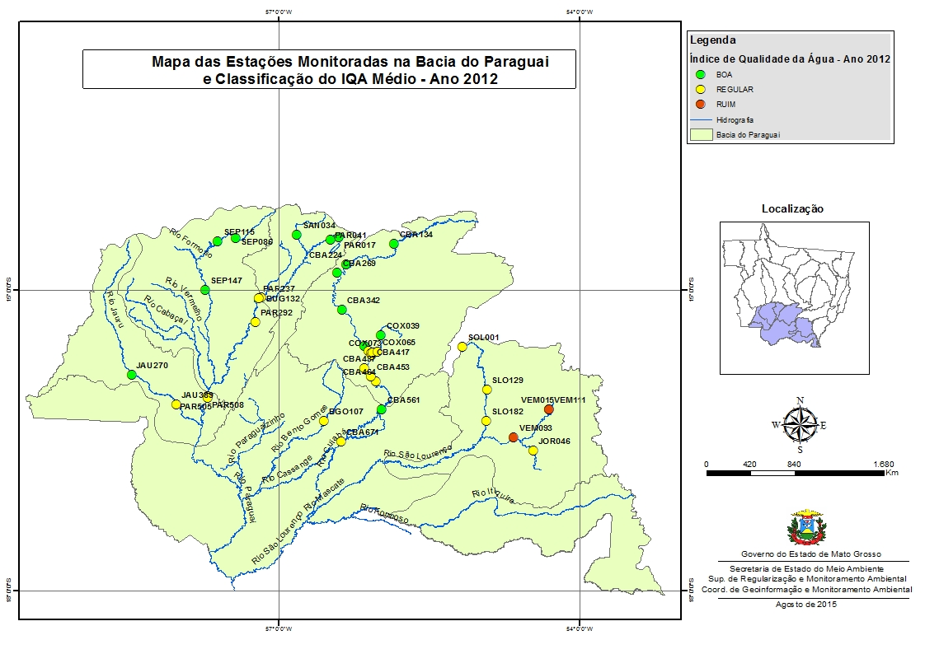
REGIÃO HIDROGRÁFICA DO PARAGUAI
Notes:
Nos slides de conteúdo, devemos respeitar a área de limite de informação.
Tema do slide em fonte Calibri corpo 20, bold e alinhada à essquerda.
O subtítulo do slide em Calibri 14, regular e alinhada à direita.
O corpo de texto do conteúdo em Calibri 13, regular alinhada à esquerda e em preto.
Recomenda-se não inserir muita informação em cada slide, para que se tenha uma melhor apresentação e visualização das informações.
O texto aplicado é apenas ilustrativo. Substituir as informações.

Slide 26
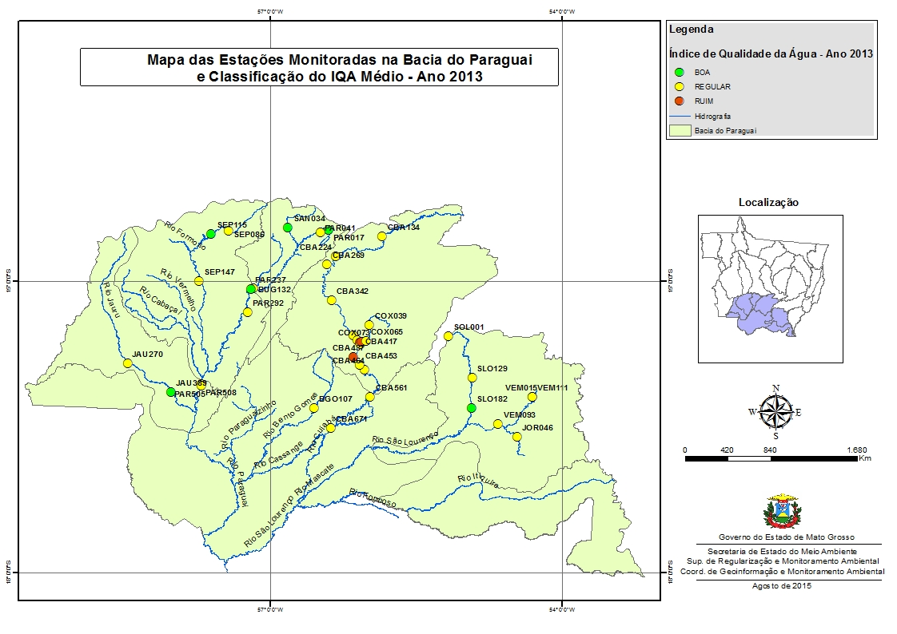
REGIÃO HIDROGRÁFICA DO PARAGUAI
Notes:
Nos slides de conteúdo, devemos respeitar a área de limite de informação.
Tema do slide em fonte Calibri corpo 20, bold e alinhada à essquerda.
O subtítulo do slide em Calibri 14, regular e alinhada à direita.
O corpo de texto do conteúdo em Calibri 13, regular alinhada à esquerda e em preto.
Recomenda-se não inserir muita informação em cada slide, para que se tenha uma melhor apresentação e visualização das informações.
O texto aplicado é apenas ilustrativo. Substituir as informações.

Slide 27
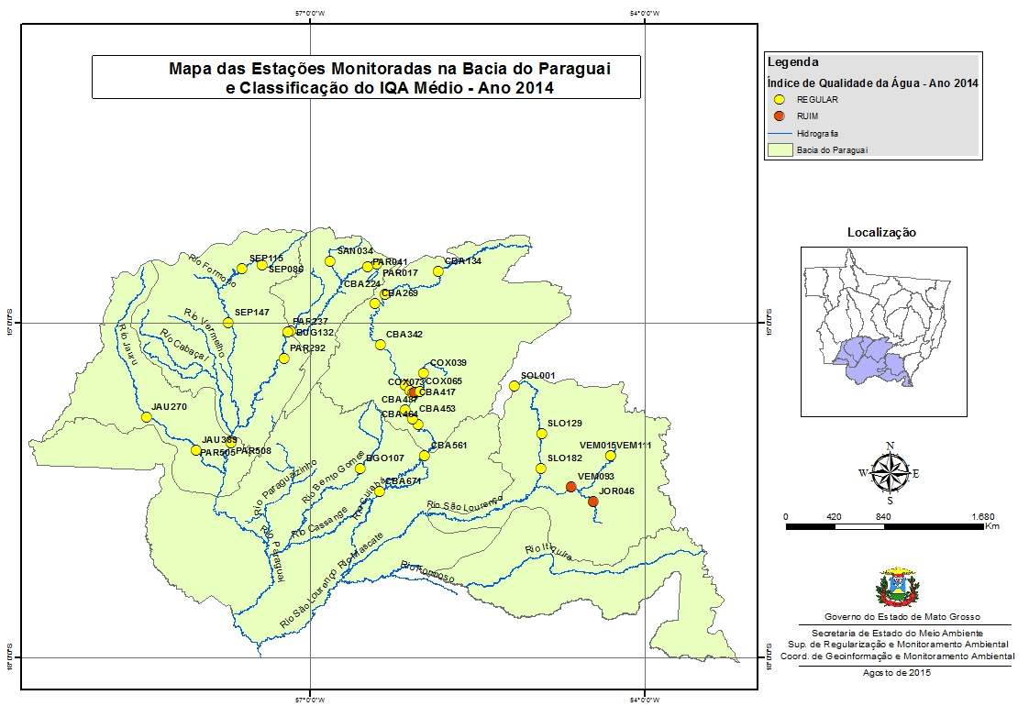
REGIÃO HIDROGRÁFICA DO PARAGUAI
Notes:
Nos slides de conteúdo, devemos respeitar a área de limite de informação.
Tema do slide em fonte Calibri corpo 20, bold e alinhada à essquerda.
O subtítulo do slide em Calibri 14, regular e alinhada à direita.
O corpo de texto do conteúdo em Calibri 13, regular alinhada à esquerda e em preto.
Recomenda-se não inserir muita informação em cada slide, para que se tenha uma melhor apresentação e visualização das informações.
O texto aplicado é apenas ilustrativo. Substituir as informações.

Slide 28
REGIÃO HIDROGRÁFICA DO PARAGUAI
Sub-Bacia | Rio | Nome da Estação | Município | IQA Médio 2007 | IQA Médio 2008 | IQA Médio 2009 | IQA Médio 2010 | IQA Médio 2011 | IQA Médio 2012 | IQA Médio 2013 | IQA Médio 2014
Paraguai | Paraguai | Jusante UHE | Alto Paraguai | BOA | BOA | BOA | BOA | REGULAR | BOA | BOA | REGULAR
 | Paraguai | Ponte em Alto Paraguai | Alto Paraguai | REGULAR | BOA | BOA | BOA | REGULAR | BOA | REGULAR | REGULAR
 | Santana | Nortelândia | Nortelândia |  | BOA | BOA | BOA | BOA | BOA | BOA | REGULAR
 | Bugres | Montante Foz Paraguai | Barra do Bugres | REGULAR | BOA | BOA | REGULAR | REGULAR | REGULAR | REGULAR | REGULAR
 | Paraguai | Jus. Barra do Bugres | Barra do Bugres | BOA | BOA | BOA | REGULAR | REGULAR | REGULAR | BOA | REGULAR
 | Paraguai | Porto Estrela | Porto Estrela |  | BOA | BOA | REGULAR | REGULAR | REGULAR | REGULAR | REGULAR
 | Jauru | Porto Espiridião | Porto Espiridião |  | BOA | BOA | REGULAR | REGULAR | BOA | REGULAR | REGULAR
 | Jauru | Ponte em Porto Limão | Cáceres | REGULAR | BOA | BOA | REGULAR | BOA | REGULAR | REGULAR | REGULAR
 | Paraguai | Montante Cáceres | Cáceres | BOA | BOA | REGULAR | REGULAR | BOA | REGULAR | REGULAR | REGULAR
 | Paraguai | Jusante Cáceres | Cáceres | BOA | BOA | BOA | REGULAR | BOA | REGULAR | REGULAR | REGULAR
 | Sepotuba | Ponte de acesso a Pecuama | Tangará da Serra |  |  |  | BOA | BOA | BOA | REGULAR | REGULAR
 | Sepotuba | Ponto de acesso a Faz. Santa Helena | Tangará da Serra |  |  |  | BOA | BOA | BOA | BOA | REGULAR
 | Sepotuba | Ponte Distrito de Nova Fernandópolis | Distrito de Nova Fernandópolis |  |  |  | BOA | BOA | BOA | REGULAR | REGULAR
Notes:
Nos slides de conteúdo, devemos respeitar a área de limite de informação.
Tema do slide em fonte Calibri corpo 20, bold e alinhada à essquerda.
O subtítulo do slide em Calibri 14, regular e alinhada à direita.
O corpo de texto do conteúdo em Calibri 13, regular alinhada à esquerda e em preto.
Recomenda-se não inserir muita informação em cada slide, para que se tenha uma melhor apresentação e visualização das informações.
O texto aplicado é apenas ilustrativo. Substituir as informações.

Slide 29
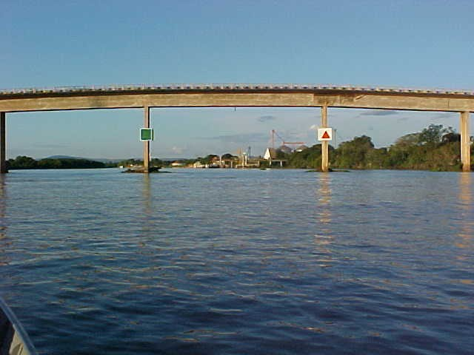
REGIÃO HIDROGRÁFICA DO PARAGUAI
Rio Paraguai – Cáceres
Fonte: SEMA-MT
Notes:
Nos slides de conteúdo, devemos respeitar a área de limite de informação.
Tema do slide em fonte Calibri corpo 20, bold e alinhada à essquerda.
O subtítulo do slide em Calibri 14, regular e alinhada à direita.
O corpo de texto do conteúdo em Calibri 13, regular alinhada à esquerda e em preto.
Recomenda-se não inserir muita informação em cada slide, para que se tenha uma melhor apresentação e visualização das informações.
O texto aplicado é apenas ilustrativo. Substituir as informações.

Slide 30
REGIÃO HIDROGRÁFICA DO PARAGUAI
Sub-Bacia | Rio | Nome da Estação | Município | IQA Médio 2007 | IQA Médio 2008 | IQA Médio 2009 | IQA Médio 2010 | IQA Médio 2011 | IQA Médio 2012 | IQA Médio 2013 | IQA Médio 2014
Cuiabá | Cuiabá | Marzagão | Nobres | REGULAR | BOA | REGULAR | REGULAR | REGULAR | BOA | REGULAR | REGULAR
 | Cuiabá | Jusante de Nobres | Nobres | REGULAR | BOA | BOA | REGULAR | BOA | BOA | REGULAR | REGULAR
 | Cuiabá | Ponte em Rosário Oeste MT 010 | Rosário Oeste | BOA | BOA | BOA | REGULAR | BOA | BOA | REGULAR | REGULAR
 | Cuiabá | Acorizal | Acorizal | BOA | BOA | BOA | REGULAR | REGULAR | BOA | REGULAR | REGULAR
 | Cuiabá | Passagem da Conceição | Cuiabá | REGULAR | BOA | BOA | BOA | REGULAR | BOA | REGULAR | REGULAR
 | Cuiabá | Jusante do Córrego Mané Pinto | Cuiabá | REGULAR | BOA | BOA | REGULAR | REGULAR | REGULAR | REGULAR | REGULAR
 | Cuiabá | Jusante do Córrego Barbado | Cuiabá | REGULAR | REGULAR | REGULAR | REGULAR | REGULAR | REGULAR | RUIM | REGULAR
 | Cuiabá | Jusante do Córrego São Gonçalo | Cuiabá | REGULAR | REGULAR | REGULAR | REGULAR | REGULAR | REGULAR | REGULAR | REGULAR
 | Cuiabá | Jusante do Córrego Ribeirão dos Cocais | Cuiabá | REGULAR | REGULAR | REGULAR | REGULAR | REGULAR | REGULAR | RUIM | REGULAR
 | Cuiabá | Santo Antônio do Leverger | Santo Antônio do Leverger |  | BOA | BOA | REGULAR | REGULAR | REGULAR | REGULAR | REGULAR
 | Cuiabá | Praia do Poço | Santo Antônio do Leverger | REGULAR | REGULAR | BOA | REGULAR | REGULAR | REGULAR | REGULAR | REGULAR
 | Cuiabá | Jusante de Barão de Melgaço | Barão de Melgaço | BOA | BOA | BOA | REGULAR | REGULAR | BOA | REGULAR | REGULAR
 | Bento Gomes | Bento Gomes - Poconé | Poconé |  | BOA | BOA | REGULAR | REGULAR | REGULAR | REGULAR | REGULAR
 | Cuiabá | Jusante de Porto Cercado | Poconé | BOA | BOA | BOA | REGULAR | REGULAR | REGULAR | REGULAR | REGULAR
Notes:
Nos slides de conteúdo, devemos respeitar a área de limite de informação.
Tema do slide em fonte Calibri corpo 20, bold e alinhada à essquerda.
O subtítulo do slide em Calibri 14, regular e alinhada à direita.
O corpo de texto do conteúdo em Calibri 13, regular alinhada à esquerda e em preto.
Recomenda-se não inserir muita informação em cada slide, para que se tenha uma melhor apresentação e visualização das informações.
O texto aplicado é apenas ilustrativo. Substituir as informações.

Slide 31
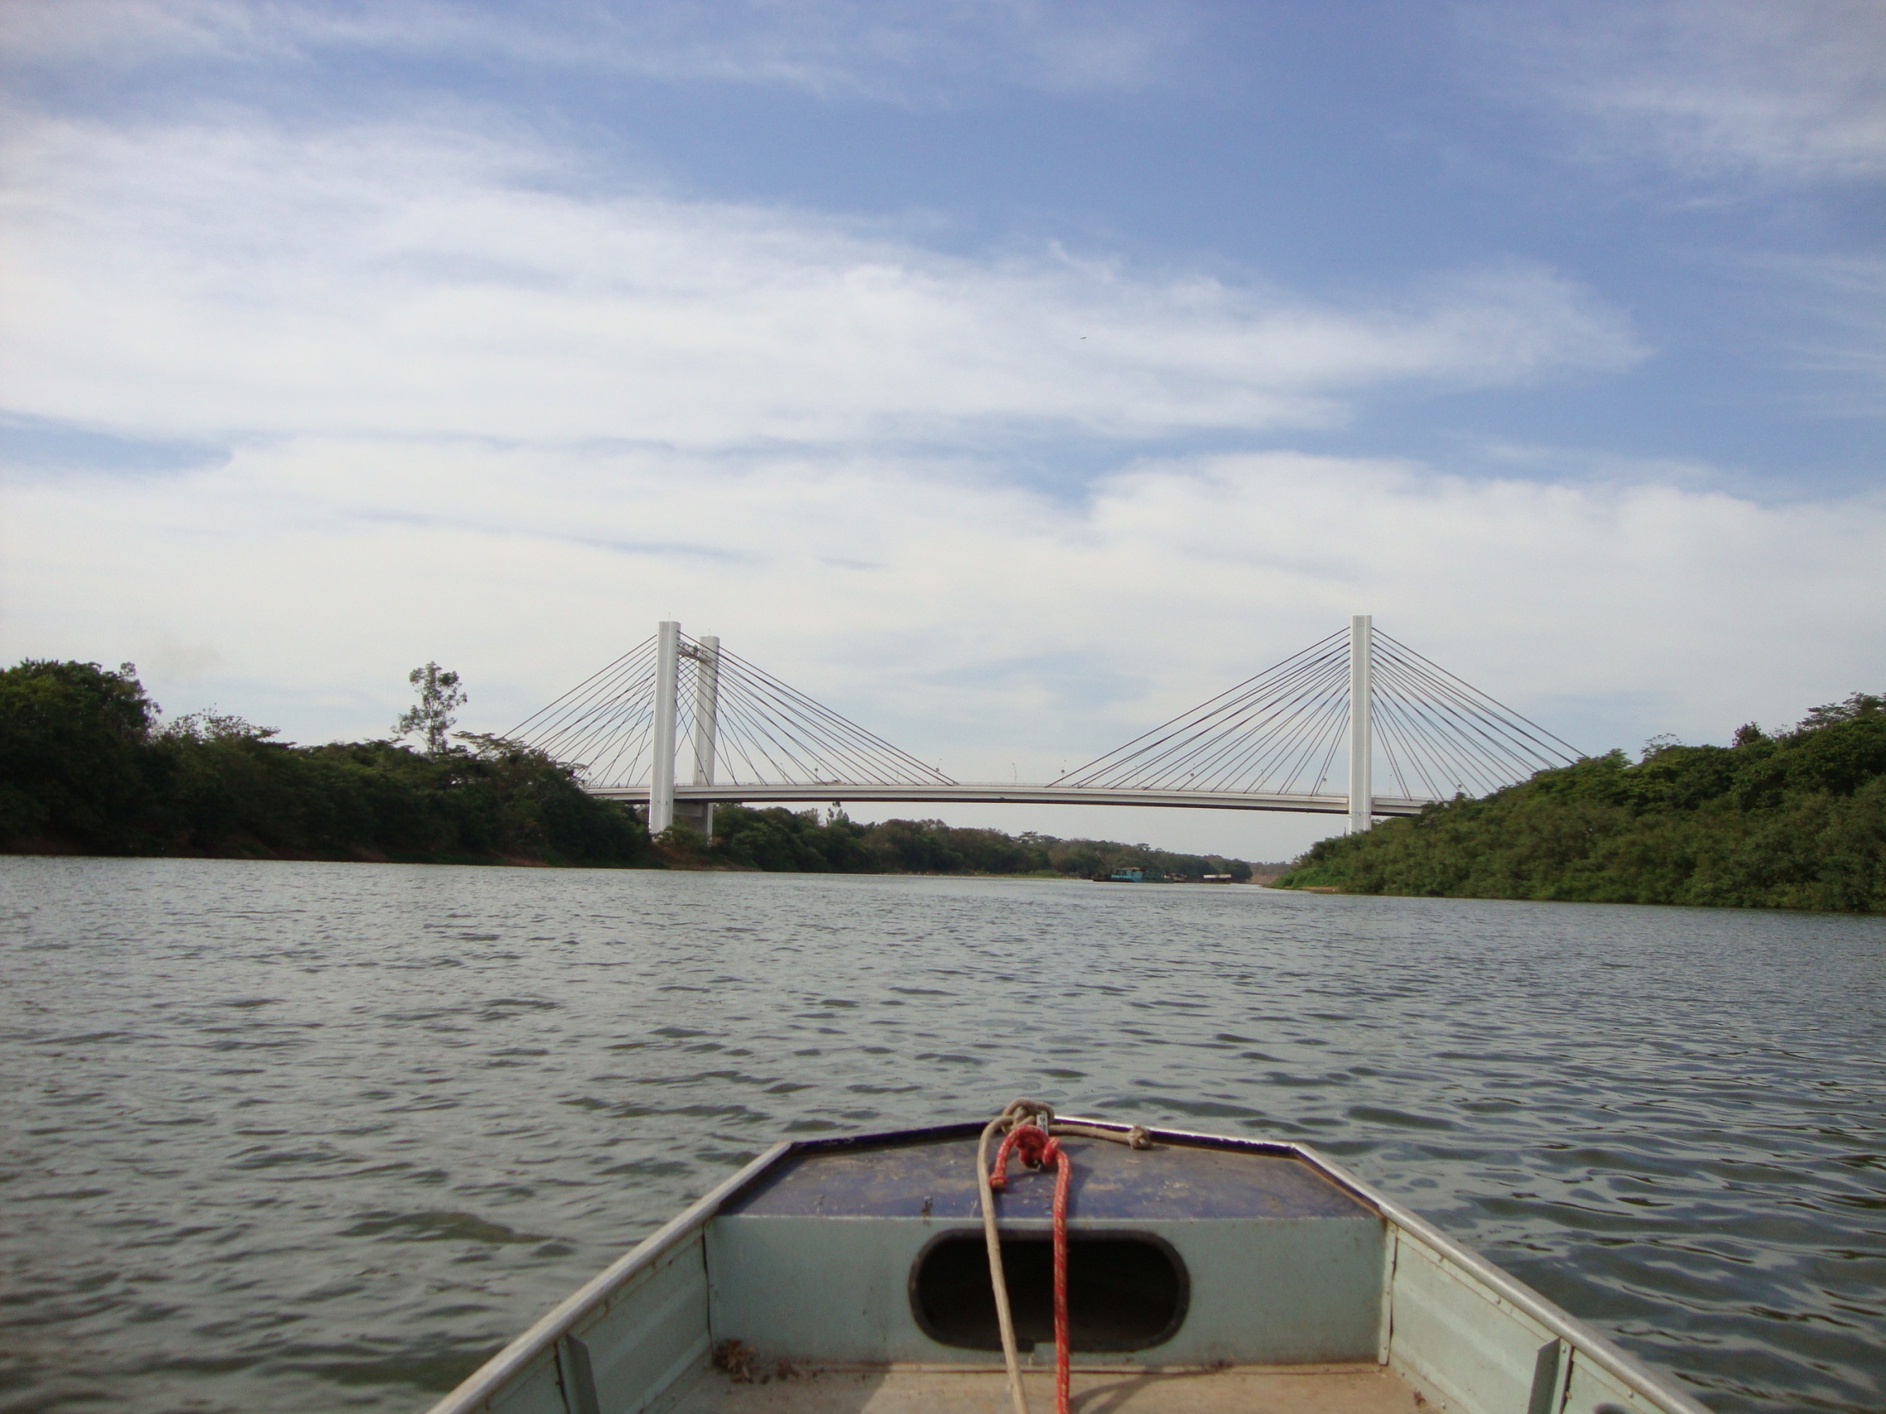
REGIÃO HIDROGRÁFICA DO PARAGUAI
Rio Cuiabá – Região Metropolitana
Fonte: SEMA-MT
Notes:
Nos slides de conteúdo, devemos respeitar a área de limite de informação.
Tema do slide em fonte Calibri corpo 20, bold e alinhada à essquerda.
O subtítulo do slide em Calibri 14, regular e alinhada à direita.
O corpo de texto do conteúdo em Calibri 13, regular alinhada à esquerda e em preto.
Recomenda-se não inserir muita informação em cada slide, para que se tenha uma melhor apresentação e visualização das informações.
O texto aplicado é apenas ilustrativo. Substituir as informações.

Slide 32
REGIÃO HIDROGRÁFICA DO PARAGUAI
Sub-Bacia | Rio | Nome da Estação | Município | IQA Médio 2007 | IQA Médio 2008 | IQA Médio 2009 | IQA Médio 2010 | IQA Médio 2011 | IQA Médio 2012 | IQA Médio 2013 | IQA Médio 2014
São Lourenço | São Lourenço | Campo Verde | Campo Verde | BOA | BOA | REGULAR | REGULAR | REGULAR | REGULAR | REGULAR | REGULAR
 | São Lourenço | São Pedro da Cipa | Jaciara | REGULAR | REGULAR | REGULAR | REGULAR | REGULAR | REGULAR | REGULAR | REGULAR
 | São Lourenço | Fátima | Fátima do São Lourenço |  | BOA | BOA | REGULAR | REGULAR | REGULAR | BOA | REGULAR
 | Vermelho | Jarudore | Jarudore | REGULAR | REGULAR | REGULAR | REGULAR | REGULAR | REGULAR | REGULAR | REGULAR
 | Vermelho | Rondonópolis | Rondonópolis | REGULAR | REGULAR | REGULAR | RUIM | REGULAR | RUIM | REGULAR | REGULAR
 | Vermelho | Ponte de Pedra | Rondonópolis | REGULAR | REGULAR | REGULAR | RUIM | RUIM | RUIM | REGULAR | RUIM
 | Jorigue | Pedra Preta | Pedra Preta |  | REGULAR | REGULAR | REGULAR | REGULAR | REGULAR | REGULAR | RUIM
Notes:
Nos slides de conteúdo, devemos respeitar a área de limite de informação.
Tema do slide em fonte Calibri corpo 20, bold e alinhada à essquerda.
O subtítulo do slide em Calibri 14, regular e alinhada à direita.
O corpo de texto do conteúdo em Calibri 13, regular alinhada à esquerda e em preto.
Recomenda-se não inserir muita informação em cada slide, para que se tenha uma melhor apresentação e visualização das informações.
O texto aplicado é apenas ilustrativo. Substituir as informações.

Slide 33
REGIÃO HIDROGRÁFICA DO PARAGUAI
CAUSAS
Lançamento pontuais de efluentes domésticos;
Lançamentos pontuais de efluentes industriais;
Poluição difusa ao longo da bacia;
Desmatamento das matas ciliares;
LOCAIS MAIS IMPACTADOS
Cabeceiras do Rio Paraguai;
Área urbana de Cuiabá, Várzea Grande e Sto. Antônio do Leverger;
Bacia do Rio São Lourenço (Rio São Lourenço, Vermelho e Jurigue).
PARÂMETROS COM RESULTADOS MAIS EXPRESSIVOS NO IQA
- Fósforo total, oxigênio dissolvido, Escherichia coli, turbidez e sólidos totais.
Notes:
Nos slides de conteúdo, devemos respeitar a área de limite de informação.
Tema do slide em fonte Calibri corpo 20, bold e alinhada à essquerda.
O subtítulo do slide em Calibri 14, regular e alinhada à direita.
O corpo de texto do conteúdo em Calibri 13, regular alinhada à esquerda e em preto.
Recomenda-se não inserir muita informação em cada slide, para que se tenha uma melhor apresentação e visualização das informações.
O texto aplicado é apenas ilustrativo. Substituir as informações.

Slide 34
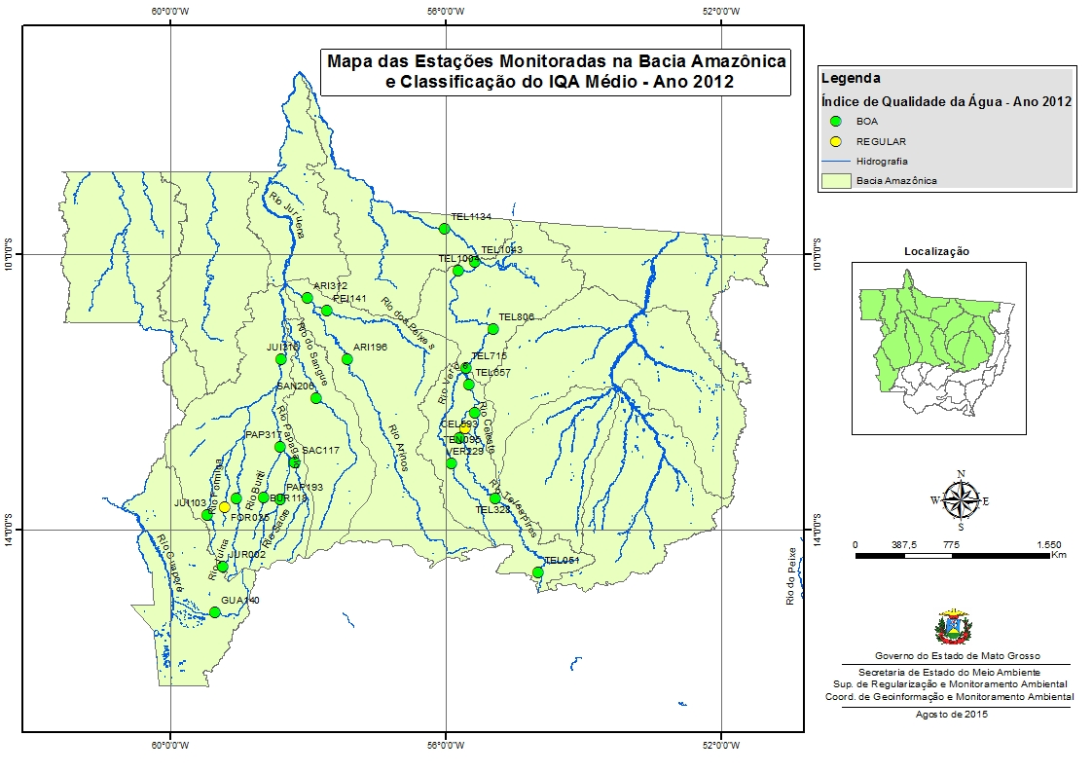
REGIÃO HIDROGRÁFICA AMAZÔNICA
Notes:
Nos slides de conteúdo, devemos respeitar a área de limite de informação.
Tema do slide em fonte Calibri corpo 20, bold e alinhada à essquerda.
O subtítulo do slide em Calibri 14, regular e alinhada à direita.
O corpo de texto do conteúdo em Calibri 13, regular alinhada à esquerda e em preto.
Recomenda-se não inserir muita informação em cada slide, para que se tenha uma melhor apresentação e visualização das informações.
O texto aplicado é apenas ilustrativo. Substituir as informações.

Slide 35

REGIÃO HIDROGRÁFICA AMAZÔNICA
Notes:
Nos slides de conteúdo, devemos respeitar a área de limite de informação.
Tema do slide em fonte Calibri corpo 20, bold e alinhada à essquerda.
O subtítulo do slide em Calibri 14, regular e alinhada à direita.
O corpo de texto do conteúdo em Calibri 13, regular alinhada à esquerda e em preto.
Recomenda-se não inserir muita informação em cada slide, para que se tenha uma melhor apresentação e visualização das informações.
O texto aplicado é apenas ilustrativo. Substituir as informações.

Slide 36
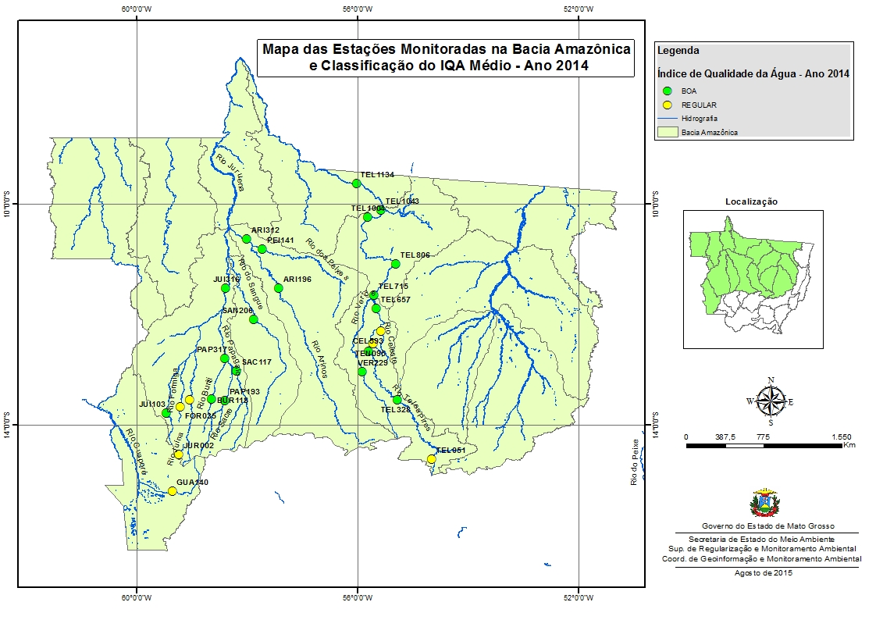
REGIÃO HIDROGRÁFICA AMAZÔNICA
Notes:
Nos slides de conteúdo, devemos respeitar a área de limite de informação.
Tema do slide em fonte Calibri corpo 20, bold e alinhada à essquerda.
O subtítulo do slide em Calibri 14, regular e alinhada à direita.
O corpo de texto do conteúdo em Calibri 13, regular alinhada à esquerda e em preto.
Recomenda-se não inserir muita informação em cada slide, para que se tenha uma melhor apresentação e visualização das informações.
O texto aplicado é apenas ilustrativo. Substituir as informações.

Slide 37
REGIÃO HIDROGRÁFICA AMAZÔNICA
Rio | Nome da Estação | Fev/2012 | Jun/2012 | Out/2012 | Mai/2013 | Ago/2013 | Abr/2014 | Jul/2014 | Nov/2014
Juruena | Próximo à Nascente | BOA | BOA |  | REGULAR | REGULAR | BOA | REGULAR | REGULAR
 | Rio Juína | BOA | BOA | BOA | BOA | BOA | BOA | BOA | BOA
 | Rio Formiga | REGULAR | REGULAR | REGULAR | BOA | REGULAR | REGULAR | REGULAR | REGULAR
 | Rio Juruena - BR 364 | BOA | BOA | BOA | BOA | BOA | REGULAR | BOA | REGULAR
 | Rio Buriti | BOA | BOA | BOA | BOA | BOA | REGULAR | BOA
 | Rio Papagaio - BR 364 | BOA | BOA | BOA | BOA | BOA | BOA | BOA
 | Rio Papagaio - Ilha | BOA | BOA | BOA | BOA | BOA | BOA | BOA | BOA
 | Rio Sangue | BOA | BOA | BOA | BOA | BOA | REGULAR | BOA | BOA
 | Aldeia Sacre II | BOA | BOA | ÓTIMA | BOA | BOA | BOA | BOA
 | Rio Arinos - Porto dos Gaúchos | BOA | BOA | BOA | BOA | BOA | BOA | BOA
 | Rio dos Peixes | BOA | BOA | BOA | BOA | BOA | BOA | BOA | BOA
 | Rio Arinos - Próx. Juara | BOA | BOA | BOA |  | BOA | REGULAR | BOA | REGULAR
 | Rio Juruena - Ponte em Juína | REGULAR | BOA | BOA | BOA | BOA | BOA | BOA | BOA
Guaporé | Rio Guaporé - Pontes e Lacerda | BOA | BOA | BOA | REGULAR | BOA | BOA | REGULAR | REGULAR
Teles Pires | Rio Teles Pires, MT 020 | BOA | BOA | BOA | REGULAR | BOA | REGULAR | BOA | REGULAR
 | Rio Teles Pires, Apa Salto Magessi | BOA | BOA | BOA | BOA | BOA | BOA | BOA | BOA
 | Rio Verde, BR 163 | BOA | BOA | BOA | BOA | BOA | REGULAR | BOA | REGULAR
 | Rio Teles Pires, Sorriso | BOA | BOA | BOA | BOA | BOA | BOA | BOA | REGULAR
 | Rio Lira, Ponte BR 163 | REGULAR | BOA | REGULAR | REGULAR | BOA | REGULAR | REGULAR | REGULAR
 | Rio Celeste, Ponte BR 163 | BOA | BOA | REGULAR | REGULAR | BOA | REGULAR | BOA | REGULAR
 | Rio Teles Pires, Ponte MT 222 | BOA | BOA | BOA | REGULAR | BOA | BOA | BOA | BOA
 | Rio Teles Pires, Ponte MT 220 | BOA | BOA | BOA | BOA | BOA | BOA | BOA | BOA
 | Rio Teles Pires, Balsa em Itaúba | BOA | BOA | BOA | REGULAR | BOA | REGULAR | BOA | BOA
 | Rio Teles Pires, Ponte MT 320 | REGULAR | BOA | BOA | BOA | BOA | REGULAR | BOA | BOA
 | Rio Teles Pires, Balsa do INDECO | BOA | BOA | BOA | BOA | BOA |  | BOA | BOA
 | Rio Teles Pires, Balsa Madeseiki | BOA | BOA | BOA | BOA | BOA |  | BOA | BOA
Notes:
Nos slides de conteúdo, devemos respeitar a área de limite de informação.
Tema do slide em fonte Calibri corpo 20, bold e alinhada à essquerda.
O subtítulo do slide em Calibri 14, regular e alinhada à direita.
O corpo de texto do conteúdo em Calibri 13, regular alinhada à esquerda e em preto.
Recomenda-se não inserir muita informação em cada slide, para que se tenha uma melhor apresentação e visualização das informações.
O texto aplicado é apenas ilustrativo. Substituir as informações.

Slide 38
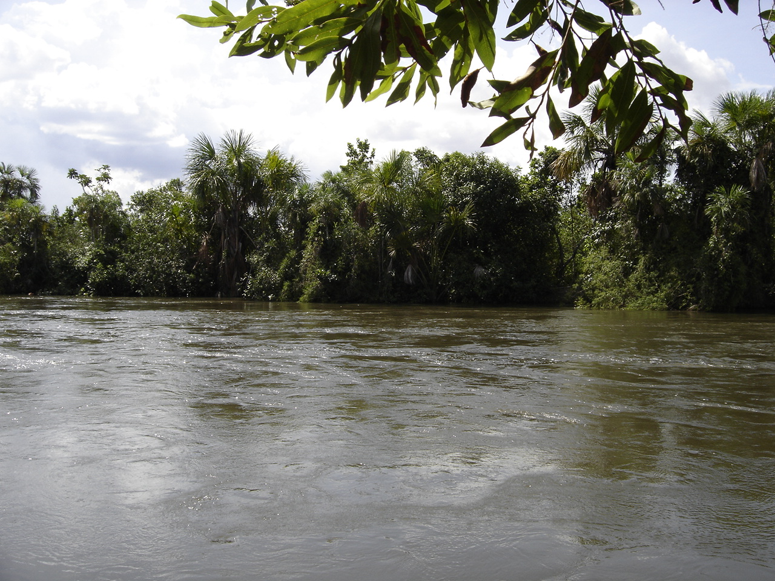
REGIÃO HIDROGRÁFICA AMAZÔNICA
Rio Verde – Lucas do Rio Verde
Fonte: SEMA-MT
Notes:
Nos slides de conteúdo, devemos respeitar a área de limite de informação.
Tema do slide em fonte Calibri corpo 20, bold e alinhada à essquerda.
O subtítulo do slide em Calibri 14, regular e alinhada à direita.
O corpo de texto do conteúdo em Calibri 13, regular alinhada à esquerda e em preto.
Recomenda-se não inserir muita informação em cada slide, para que se tenha uma melhor apresentação e visualização das informações.
O texto aplicado é apenas ilustrativo. Substituir as informações.

Slide 39
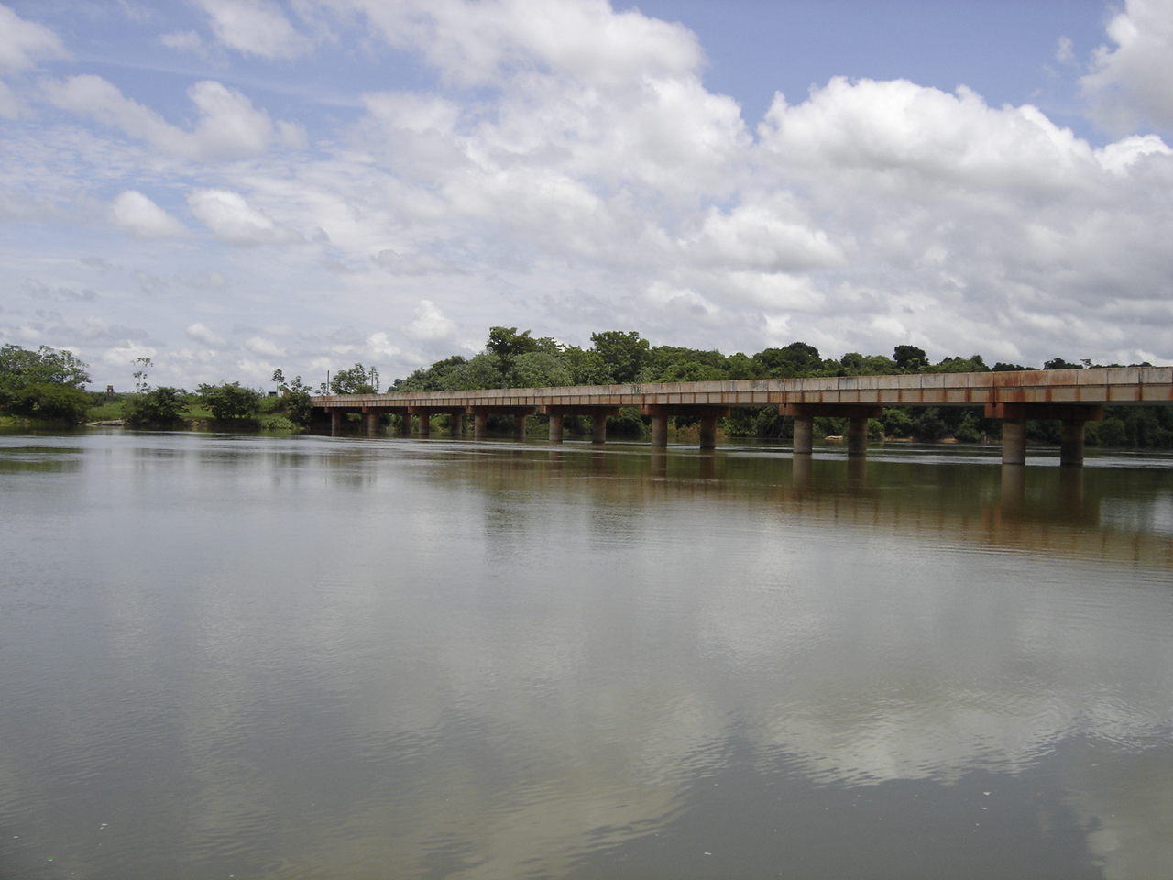
REGIÃO HIDROGRÁFICA AMAZÔNICA
Rio Teles Pires – Nova Canaã do Norte
Fonte: SEMA-MT
Notes:
Nos slides de conteúdo, devemos respeitar a área de limite de informação.
Tema do slide em fonte Calibri corpo 20, bold e alinhada à essquerda.
O subtítulo do slide em Calibri 14, regular e alinhada à direita.
O corpo de texto do conteúdo em Calibri 13, regular alinhada à esquerda e em preto.
Recomenda-se não inserir muita informação em cada slide, para que se tenha uma melhor apresentação e visualização das informações.
O texto aplicado é apenas ilustrativo. Substituir as informações.

Slide 40
REGIÃO HIDROGRÁFICA AMAZÔNICA
CAUSAS
Lançamento pontuais de efluentes domésticos;
Poluição difusa ao longo da bacia;
Desmatamento das matas ciliares;
LOCAIS MAIS IMPACTADOS
Cabeceiras do Rio Juruena;
Área urbana de Sorriso e Sinop;
PARÂMETROS COM RESULTADOS MAIS EXPRESSIVOS NO IQA
- oxigênio dissolvido, Escherichia coli e pH.
Notes:
Nos slides de conteúdo, devemos respeitar a área de limite de informação.
Tema do slide em fonte Calibri corpo 20, bold e alinhada à essquerda.
O subtítulo do slide em Calibri 14, regular e alinhada à direita.
O corpo de texto do conteúdo em Calibri 13, regular alinhada à esquerda e em preto.
Recomenda-se não inserir muita informação em cada slide, para que se tenha uma melhor apresentação e visualização das informações.
O texto aplicado é apenas ilustrativo. Substituir as informações.

Slide 41
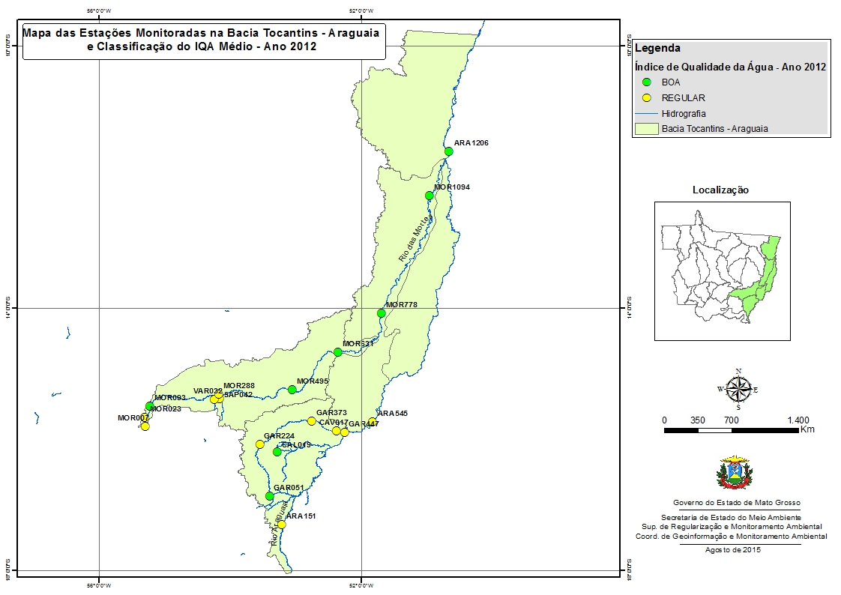
REGIÃO HIDROGRÁFICA ARAGUAIA-TOCANTINS
Notes:
Nos slides de conteúdo, devemos respeitar a área de limite de informação.
Tema do slide em fonte Calibri corpo 20, bold e alinhada à essquerda.
O subtítulo do slide em Calibri 14, regular e alinhada à direita.
O corpo de texto do conteúdo em Calibri 13, regular alinhada à esquerda e em preto.
Recomenda-se não inserir muita informação em cada slide, para que se tenha uma melhor apresentação e visualização das informações.
O texto aplicado é apenas ilustrativo. Substituir as informações.

Slide 42
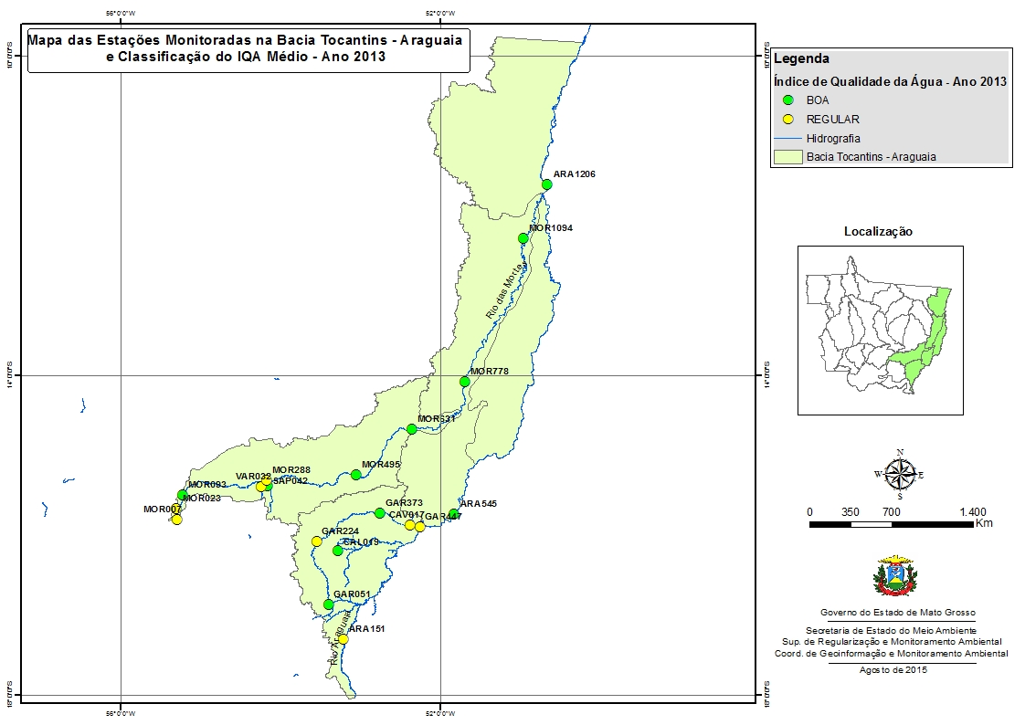
REGIÃO HIDROGRÁFICA ARAGUAIA-TOCANTINS
Notes:
Nos slides de conteúdo, devemos respeitar a área de limite de informação.
Tema do slide em fonte Calibri corpo 20, bold e alinhada à essquerda.
O subtítulo do slide em Calibri 14, regular e alinhada à direita.
O corpo de texto do conteúdo em Calibri 13, regular alinhada à esquerda e em preto.
Recomenda-se não inserir muita informação em cada slide, para que se tenha uma melhor apresentação e visualização das informações.
O texto aplicado é apenas ilustrativo. Substituir as informações.

Slide 43

REGIÃO HIDROGRÁFICA ARAGUAIA-TOCANTINS
Notes:
Nos slides de conteúdo, devemos respeitar a área de limite de informação.
Tema do slide em fonte Calibri corpo 20, bold e alinhada à essquerda.
O subtítulo do slide em Calibri 14, regular e alinhada à direita.
O corpo de texto do conteúdo em Calibri 13, regular alinhada à esquerda e em preto.
Recomenda-se não inserir muita informação em cada slide, para que se tenha uma melhor apresentação e visualização das informações.
O texto aplicado é apenas ilustrativo. Substituir as informações.

Slide 44
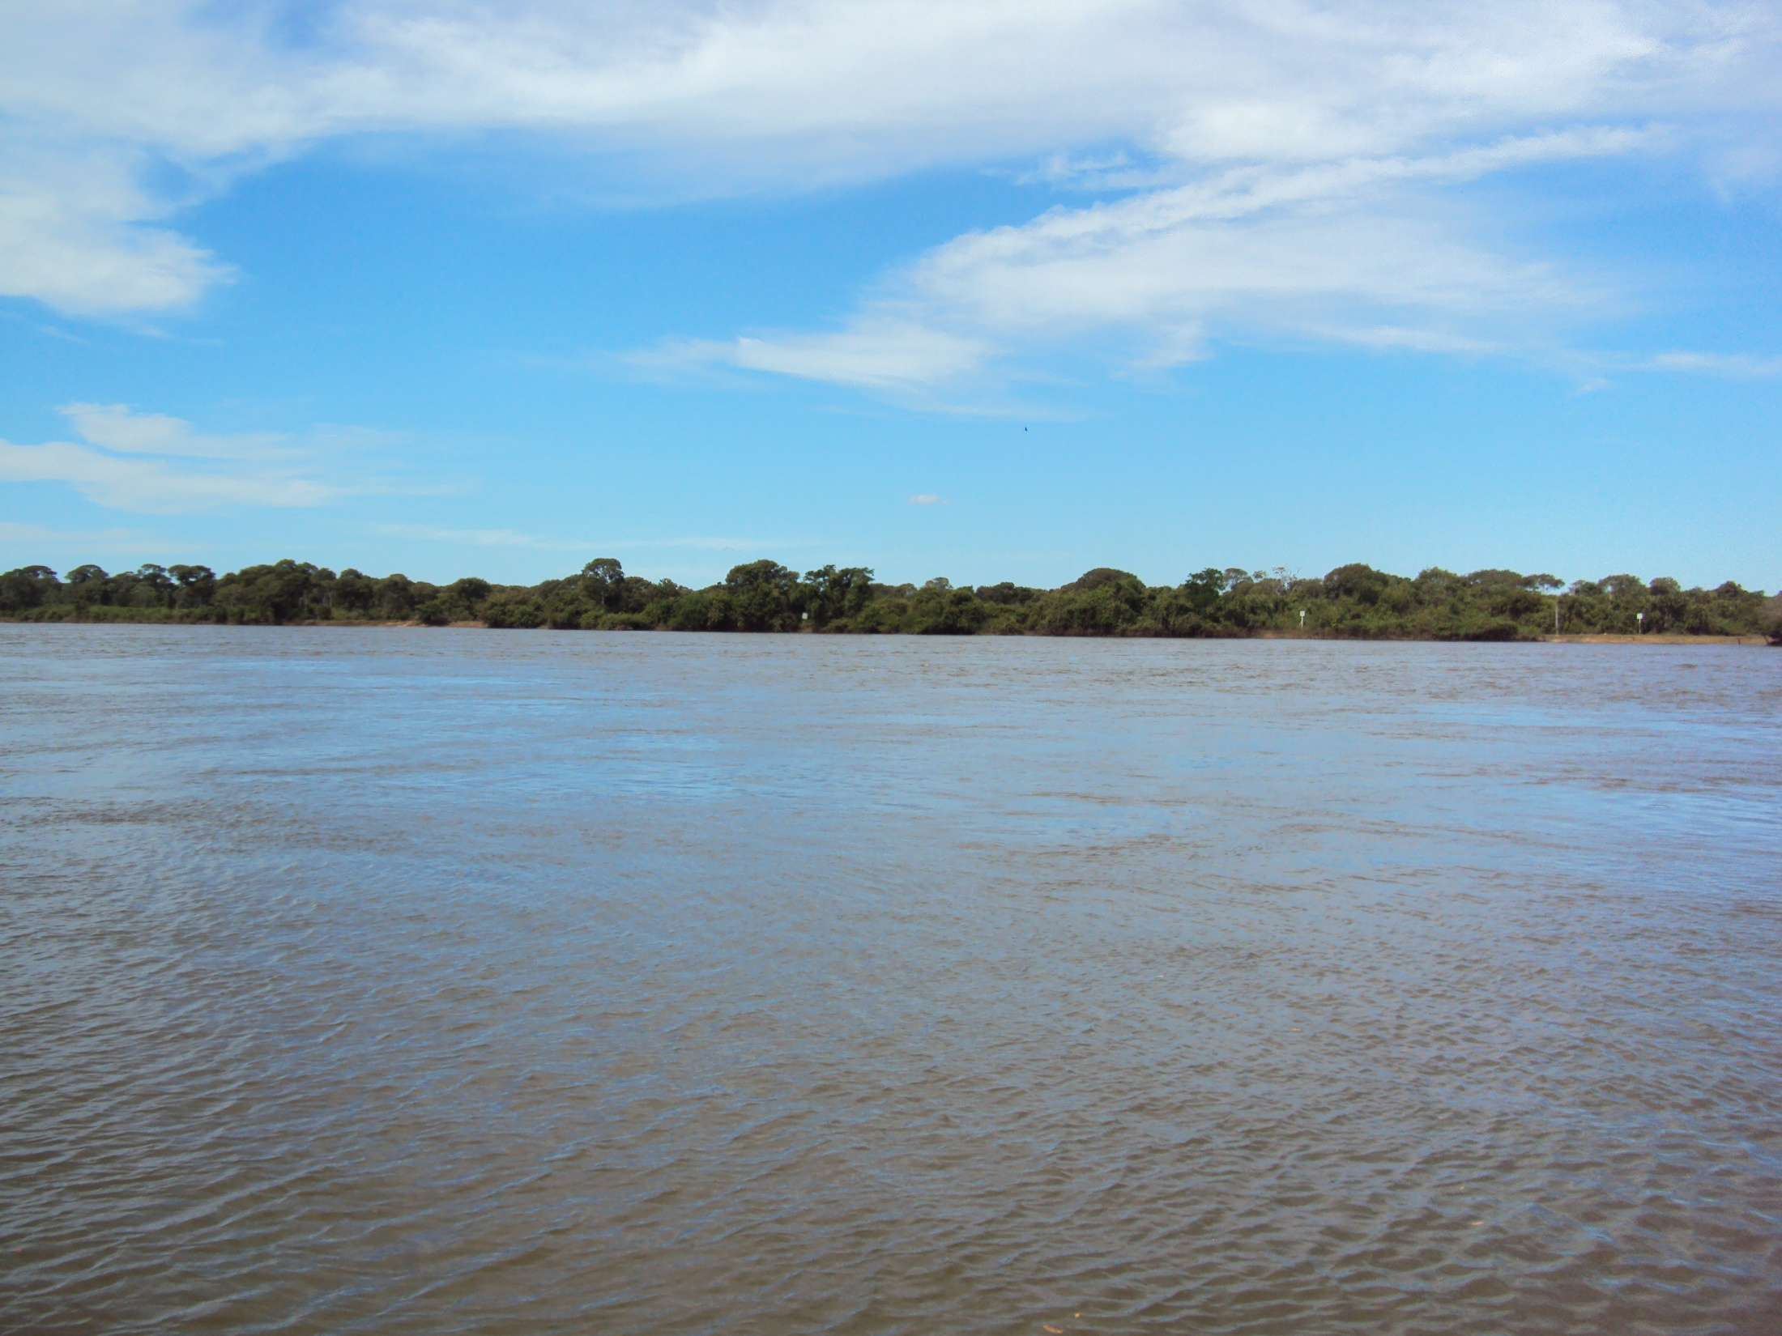
REGIÃO HIDROGRÁFICA ARAGUAIA-TOCANTINS
Rio das Mortes – Novo Santo Antônio
Fonte: SEMA-MT
Notes:
Nos slides de conteúdo, devemos respeitar a área de limite de informação.
Tema do slide em fonte Calibri corpo 20, bold e alinhada à essquerda.
O subtítulo do slide em Calibri 14, regular e alinhada à direita.
O corpo de texto do conteúdo em Calibri 13, regular alinhada à esquerda e em preto.
Recomenda-se não inserir muita informação em cada slide, para que se tenha uma melhor apresentação e visualização das informações.
O texto aplicado é apenas ilustrativo. Substituir as informações.

Slide 45
REGIÃO HIDROGRÁFICA ARAGUAIA-TOCANTINS
Notes:
Nos slides de conteúdo, devemos respeitar a área de limite de informação.
Tema do slide em fonte Calibri corpo 20, bold e alinhada à essquerda.
O subtítulo do slide em Calibri 14, regular e alinhada à direita.
O corpo de texto do conteúdo em Calibri 13, regular alinhada à esquerda e em preto.
Recomenda-se não inserir muita informação em cada slide, para que se tenha uma melhor apresentação e visualização das informações.
O texto aplicado é apenas ilustrativo. Substituir as informações.

Slide 46
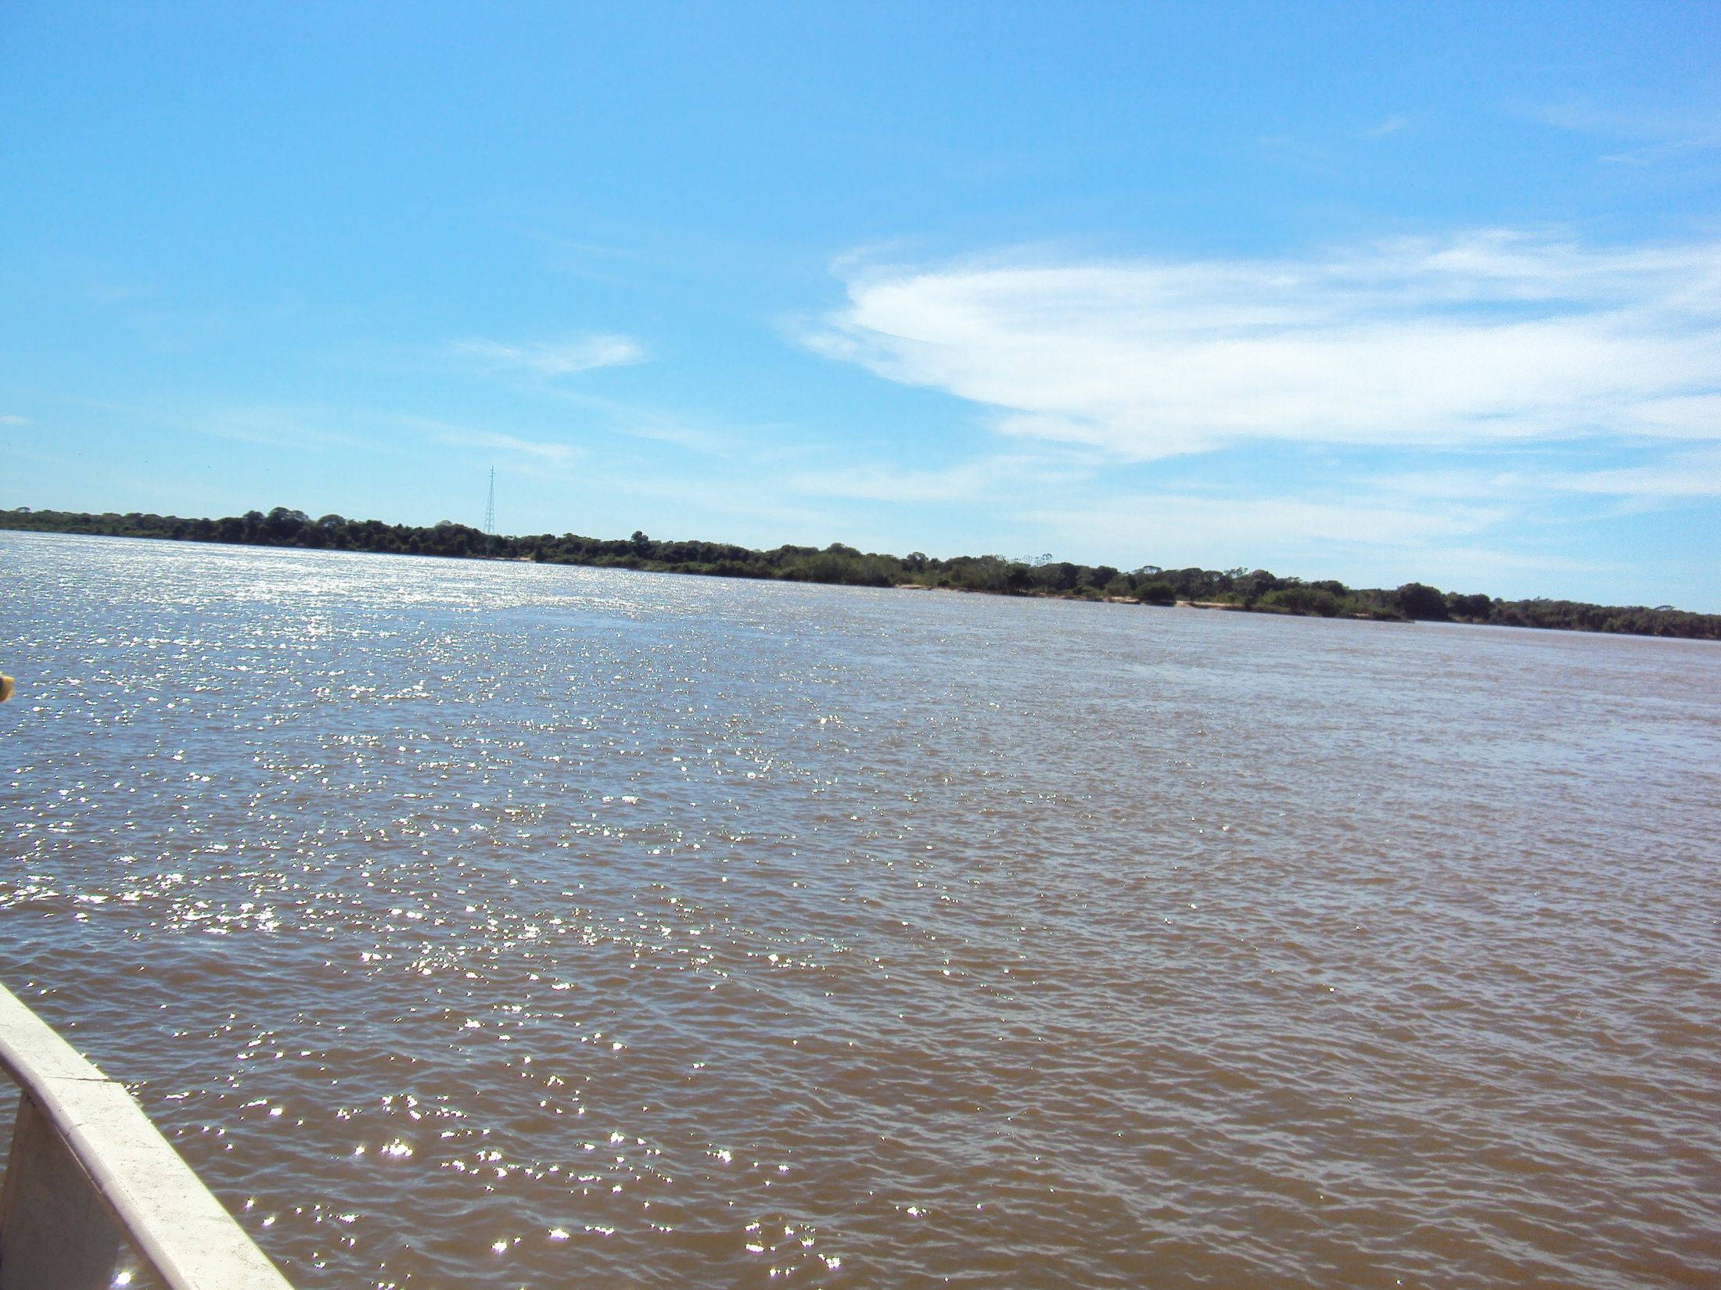
REGIÃO HIDROGRÁFICA ARAGUAIA-TOCANTINS
Rio Araguaia – São Félix do Araguaia
Fonte: SEMA-MT
Notes:
Nos slides de conteúdo, devemos respeitar a área de limite de informação.
Tema do slide em fonte Calibri corpo 20, bold e alinhada à essquerda.
O subtítulo do slide em Calibri 14, regular e alinhada à direita.
O corpo de texto do conteúdo em Calibri 13, regular alinhada à esquerda e em preto.
Recomenda-se não inserir muita informação em cada slide, para que se tenha uma melhor apresentação e visualização das informações.
O texto aplicado é apenas ilustrativo. Substituir as informações.

Slide 47
REGIÃO HIDROGRÁFICA ARAGUAIA-TOCANTINS
Notes:
Nos slides de conteúdo, devemos respeitar a área de limite de informação.
Tema do slide em fonte Calibri corpo 20, bold e alinhada à essquerda.
O subtítulo do slide em Calibri 14, regular e alinhada à direita.
O corpo de texto do conteúdo em Calibri 13, regular alinhada à esquerda e em preto.
Recomenda-se não inserir muita informação em cada slide, para que se tenha uma melhor apresentação e visualização das informações.
O texto aplicado é apenas ilustrativo. Substituir as informações.

Slide 48
REGIÃO HIDROGRÁFICA ARAGUAIA-TOCANTINS
CAUSAS
Lançamento pontuais de efluentes domésticos;
Lançamentos pontuais de efluentes industriais;
Desmatamento das matas ciliares;
LOCAIS MAIS IMPACTADOS
Cabeceiras dos Rios das Mortes e Rio Garças;
Área urbana de Barra do Garças;
PARÂMETROS COM RESULTADOS MAIS EXPRESSIVOS NO IQA
- oxigênio dissolvido, Escherichia coli e pH.
Notes:
Nos slides de conteúdo, devemos respeitar a área de limite de informação.
Tema do slide em fonte Calibri corpo 20, bold e alinhada à essquerda.
O subtítulo do slide em Calibri 14, regular e alinhada à direita.
O corpo de texto do conteúdo em Calibri 13, regular alinhada à esquerda e em preto.
Recomenda-se não inserir muita informação em cada slide, para que se tenha uma melhor apresentação e visualização das informações.
O texto aplicado é apenas ilustrativo. Substituir as informações.

Slide 49


